Slide 1
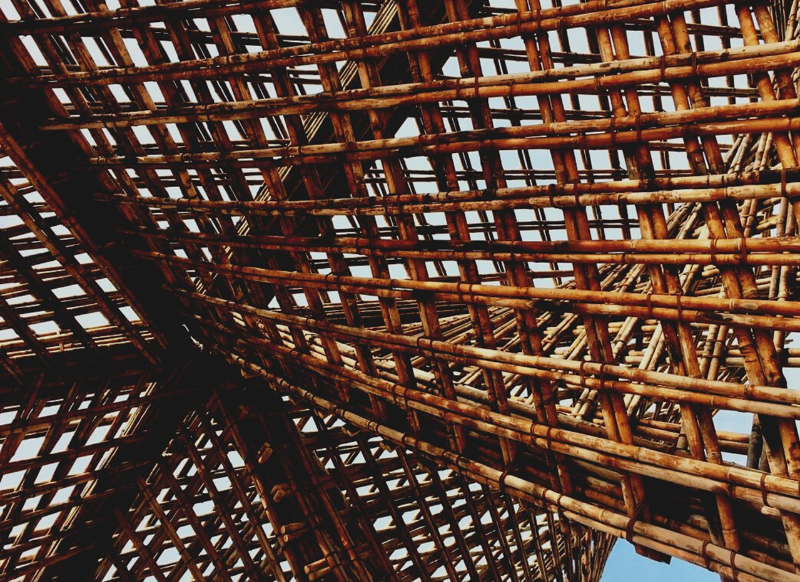
LERNEINHEIT 4:
Lektion 4:
Einblicke in die Systeme der Heizungs-, Lüftungs-, Klima-, Beleuchtungs-, Informations- und Kommunikationstechnik und ihre Anwendungen in modernen Gebäuden.
Präsentation

Slide 2
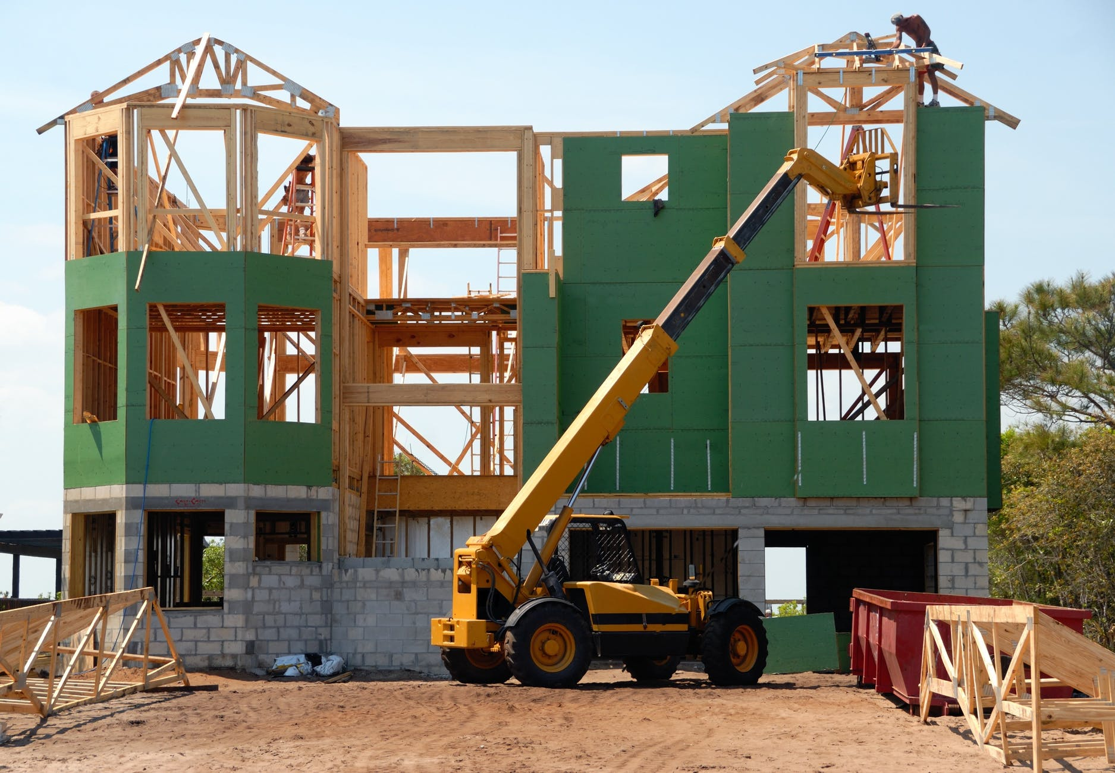
Präsentation Übersicht
BEHANDELTE THEMEN
- Elektrische Begriffe
- Begriffe der Belüftung
- Begriffe der Klimatisierung
- Begriffe der Telekommunikation.
LEKTION 4: Einblicke in die Systeme der Heizungs-, Lüftungs-, Klima-, Beleuchtungs-, Informations- und Kommunikationstechnik und ihre Anwendungen in modernen Gebäuden.

Slide 3
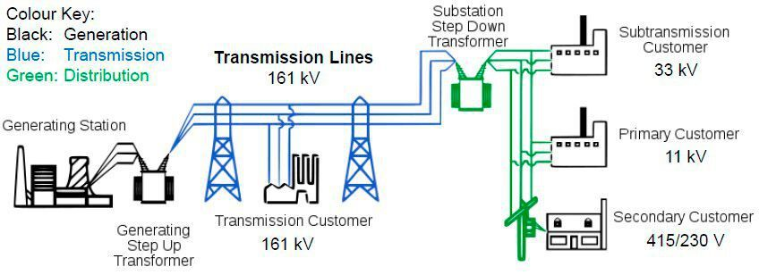
ELEKTRISCHE BEGRIFFE
Der Ursprung der elektrischen Energie liegt in den Kraftwerken, wo wir die Generatoren finden können. Die elektrische Spannung wird in Aufspanntransformatoren erhöht, um durch die Übertragungsleitungen transportiert zu werden. Wenn sich die Energie in der Nähe der Verbrauchsstellen befindet, wird die Spannung reduziert und erreicht das primäre Verteilungsnetz. Bei Erreichen der Verbrauchsstelle muss die Spannung im Abspanntransformator an die Spannung im Inland angepasst werden.
3
LEKTION 4: Einblicke in die Systeme der Heizungs-, Lüftungs-, Klima-, Beleuchtungs-, Informations- und Kommunikationstechnik und ihre Anwendungen in modernen Gebäuden.

Slide 4
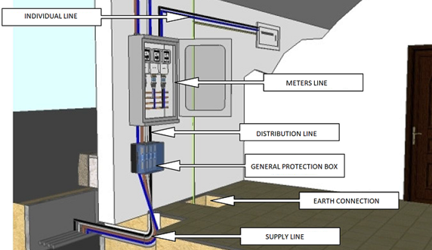
Teile der Elektroinstallation
Versorgungsleitung
Anschlussinstallationen:
Allgemeiner Schutzkasten.
Allgemeine Stromversorgung.
-- Allgemeiner Schutzschalter --
Zähler
Einzelne Leitung
Kasten für Leistungssteuerungsschalter
Allgemeine Kontroll- und Schutzvorrichtungen
Inneninstallation.
LEKTION 4: Einblicke in die Systeme der Heizungs-, Lüftungs-, Klima-, Beleuchtungs-, Informations- und Kommunikationstechnik und ihre Anwendungen in modernen Gebäuden.

Slide 5
LÜFTUNG UND KLIMATISIERUNG
Lüftung
Die Belüftung ist ein notwendiger Mechanismus für die Verbesserung der Innenraumluft, hat aber auch positive Auswirkungen auf die thermischen Bedingungen in den Räumen. Die Wohnungen müssen über ein allgemeines Belüftungssystem verfügen, das hybrid oder mechanisch sein kann.
Klimatisierung
Die Klimaanlage muss in der Lage sein, den vom Benutzer geforderten Komfort aufrechtzuerhalten, und ihre Bedingungen sind im Sommer und im Winter unterschiedlich. Um einen konstanten Strom kühler Flüssigkeit zu erzeugen, gibt es zwei mögliche Methoden: Kompression und Absorption. Am häufigsten werden Kompressionsmechanismen verwendet, die auf dem umgekehrten Carnot-Zyklus basieren.
5
LEKTION 4: Einblicke in die Systeme der Heizungs-, Lüftungs-, Klima-, Beleuchtungs-, Informations- und Kommunikationstechnik und ihre Anwendungen in modernen Gebäuden.

Slide 6
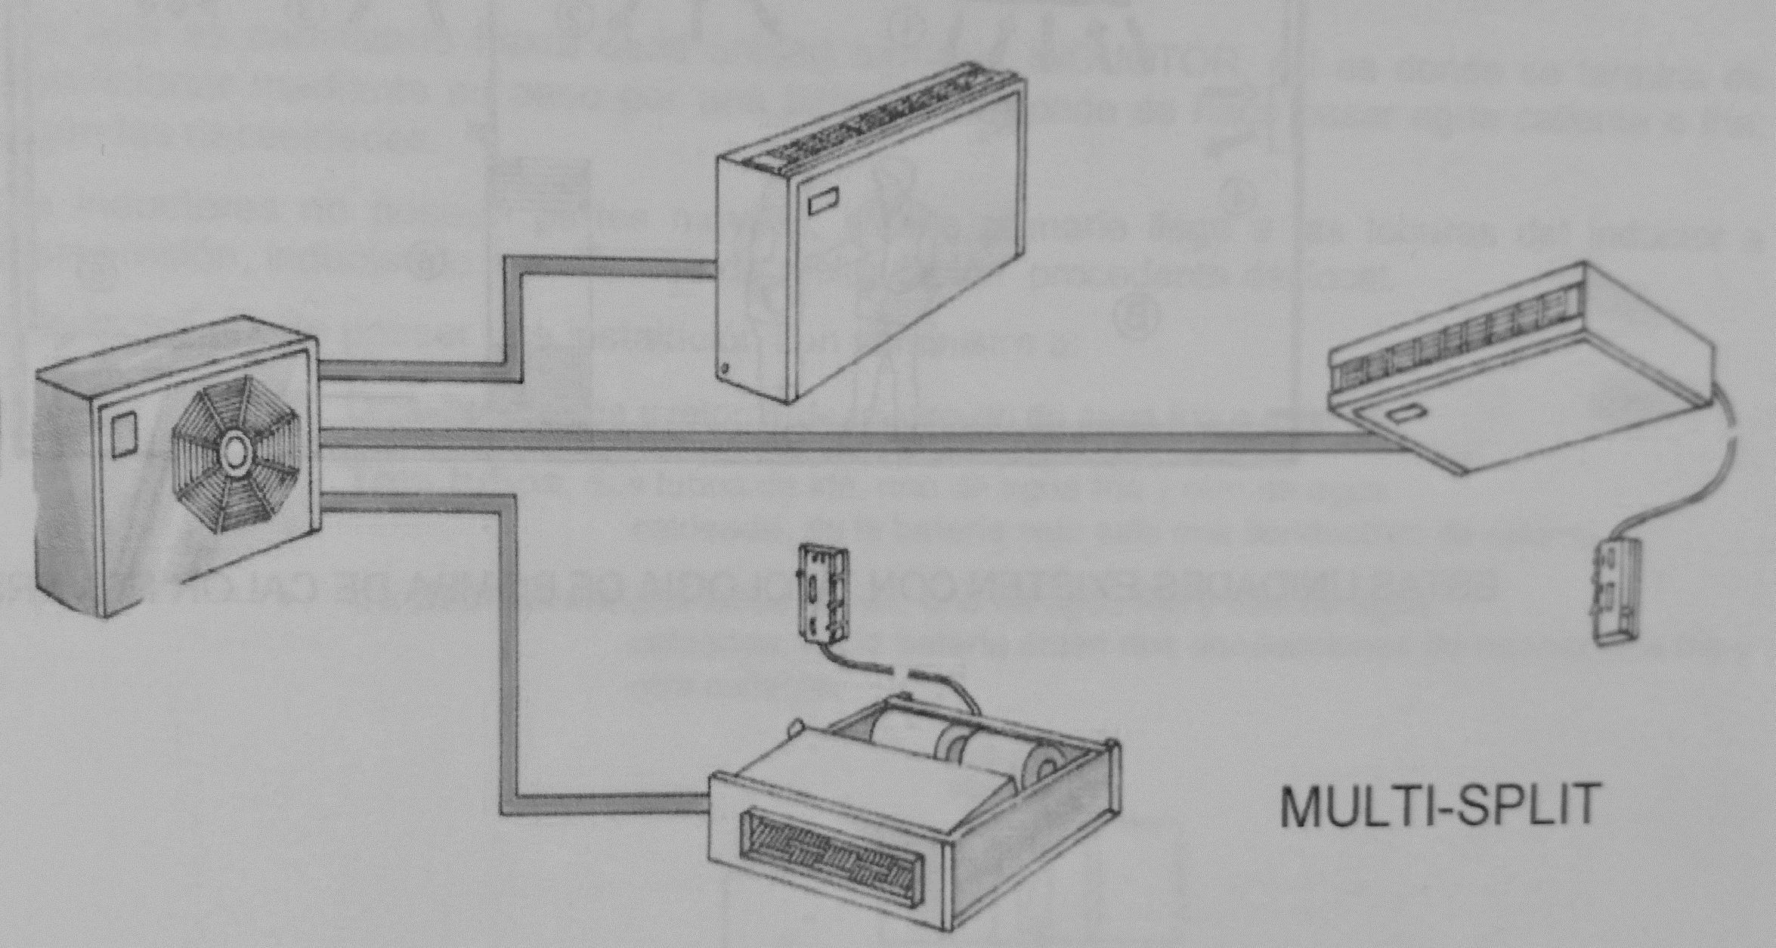
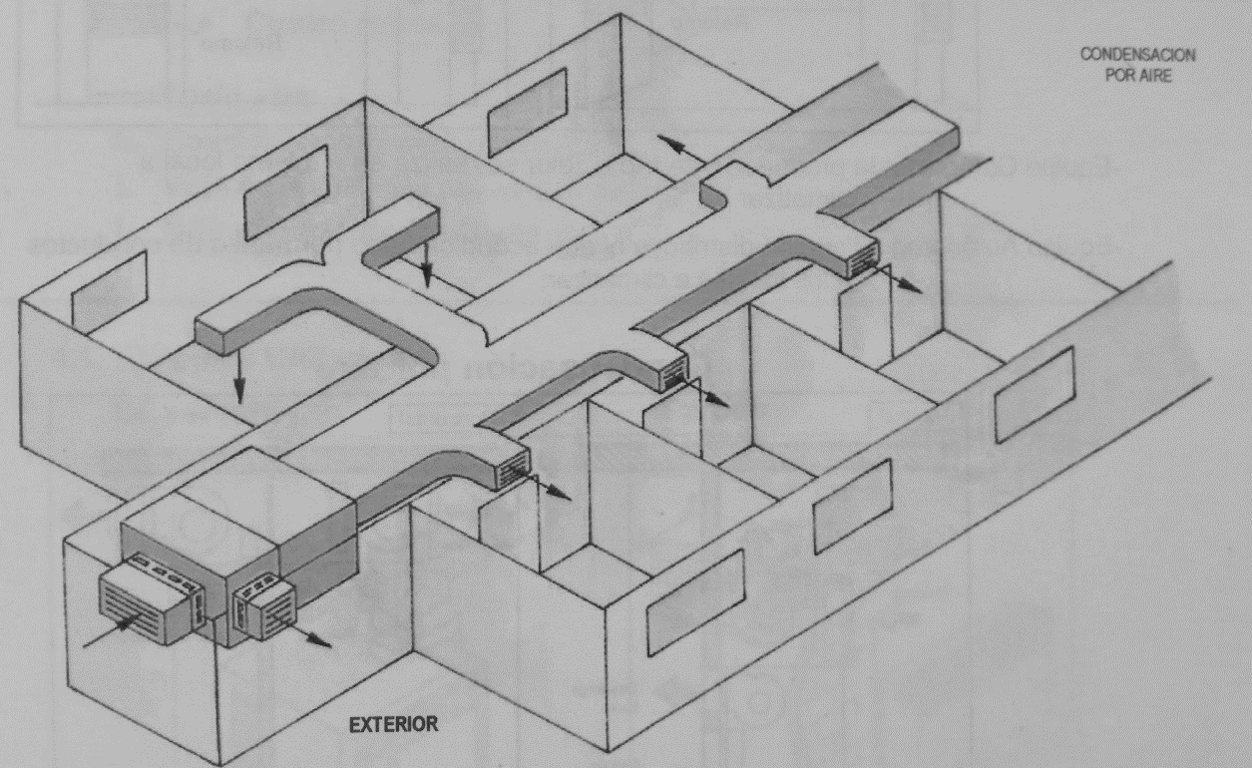
Arten der Installation
1. Zweck
- Industrielle Prozesse
- Komfort-Installation
2. Jahreszeit
- Nur Winter
- Nur Sommer
- Ganzjährig
3. Kälteträger
- Luft
- Wasser
- Kältemittel
4. Einbau
4.1 Gerät
- Für Fenster und tragbare Geräte
- Kondensat von Kompaktgeräten und autonomen Geräten durch Luft
- Kondensat von Kompaktgeräten und autonomen Geräten durch Wasser
4.2 Geteiltes System
- Split-System (Ableitung über Leitungen oder direkt)
- Multi-Split
4.3 Zentralisierte Systeme
- Gemischt (Induktion oder Gebläsekonvektor)
- All air (gleichmäßiger Durchfluss, variables Volumen, zwei Leitungen)
LEKTION 4: Einblicke in die Systeme der Heizungs-, Lüftungs-, Klima-, Beleuchtungs-, Informations- und Kommunikationstechnik und ihre Anwendungen in modernen Gebäuden.

Slide 7
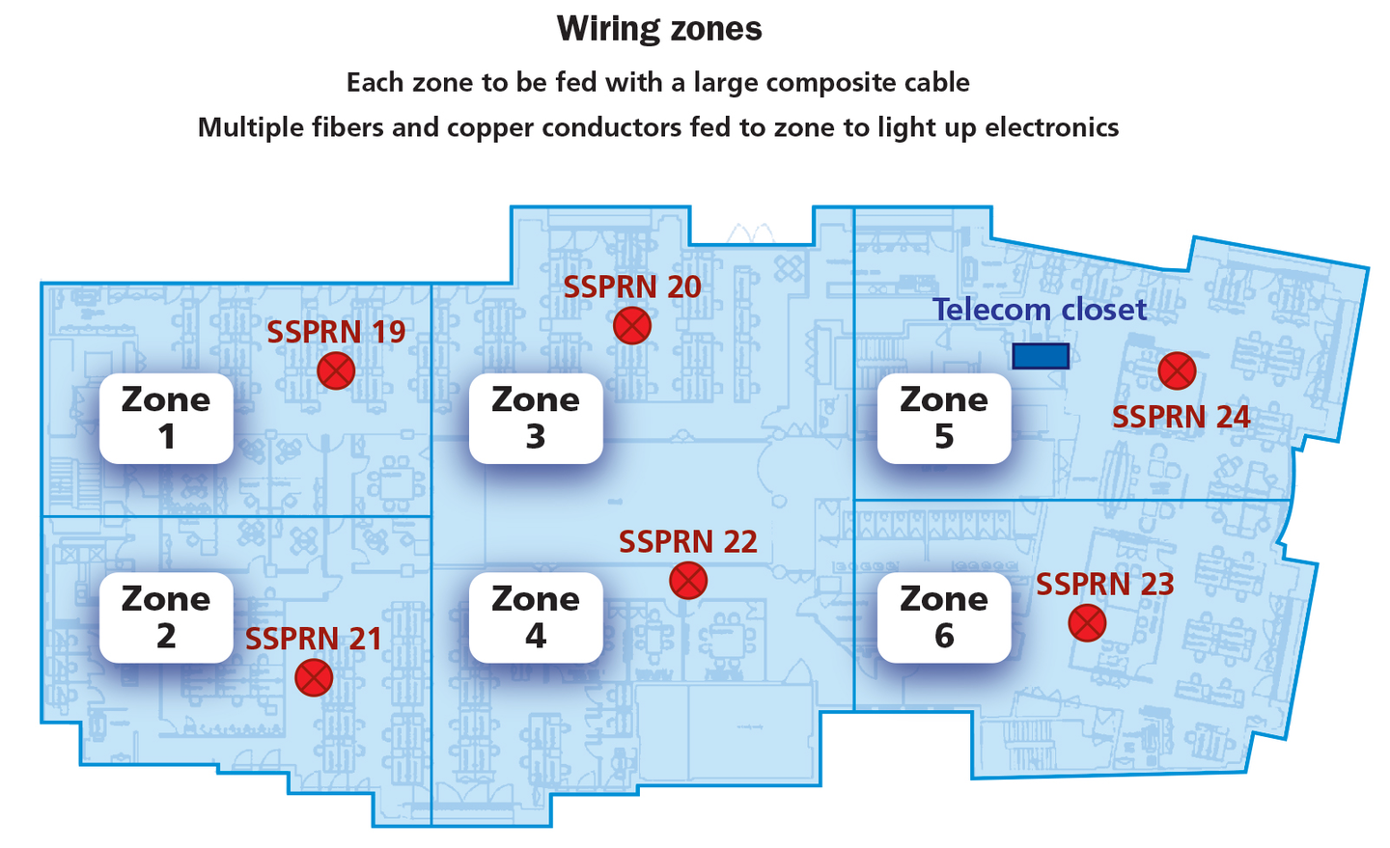
BEGRIFFE DER
TELE-KOMMUNIKATION
Diese Art von Anlagen erfasst, adaptiert und verteilt alle Arten von Telekommunikationsgeräten in den Häusern und Betrieben. Die gesamte Ausrüstung muss für alle Nutzer des Gebäudes ausreichend sein und alle Dienste wie Fernsehen, Telefon und Telekommunikation über Leitungen enthalten. Der Entwurf des Gebäudes sollte diese Art von Einrichtungen berücksichtigen und die Anpassung an zukünftige Installationen erleichtern. Der Beginn der Bauarbeiten darf nicht ohne die ordnungsgemäße Validierung eines Telekommunikationsinstallationsprojekts erfolgen. In der Anfangsphase der Bauarbeiten sind geringfügige Änderungen des Projekts zulässig, aber im Falle wichtiger Änderungen sollte den Behörden ein neues Projekt vorgelegt und schließlich genehmigt werden.
7
LEKTION 4: Einblicke in die Systeme der Heizungs-, Lüftungs-, Klima-, Beleuchtungs-, Informations- und Kommunikationstechnik und ihre Anwendungen in modernen Gebäuden.

Slide 8
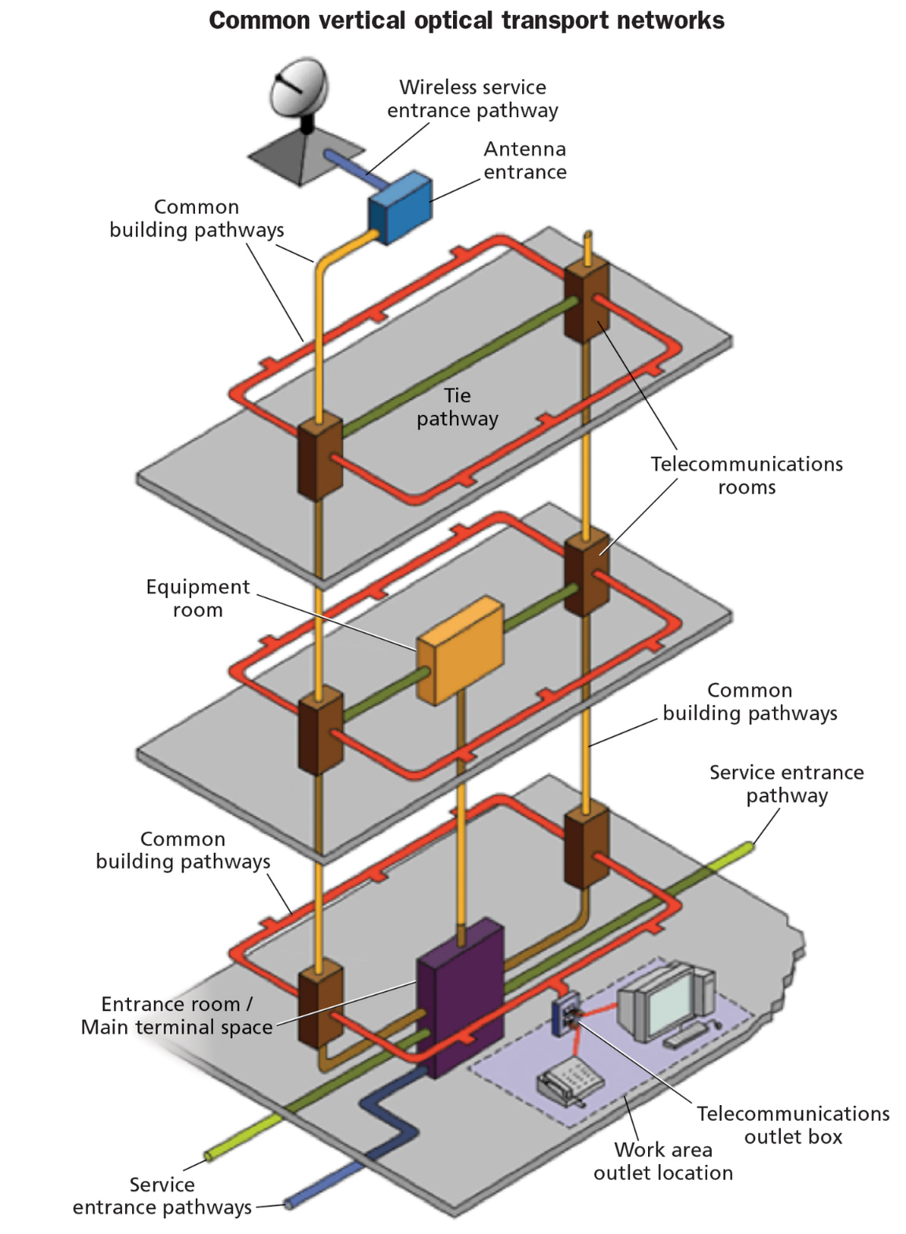
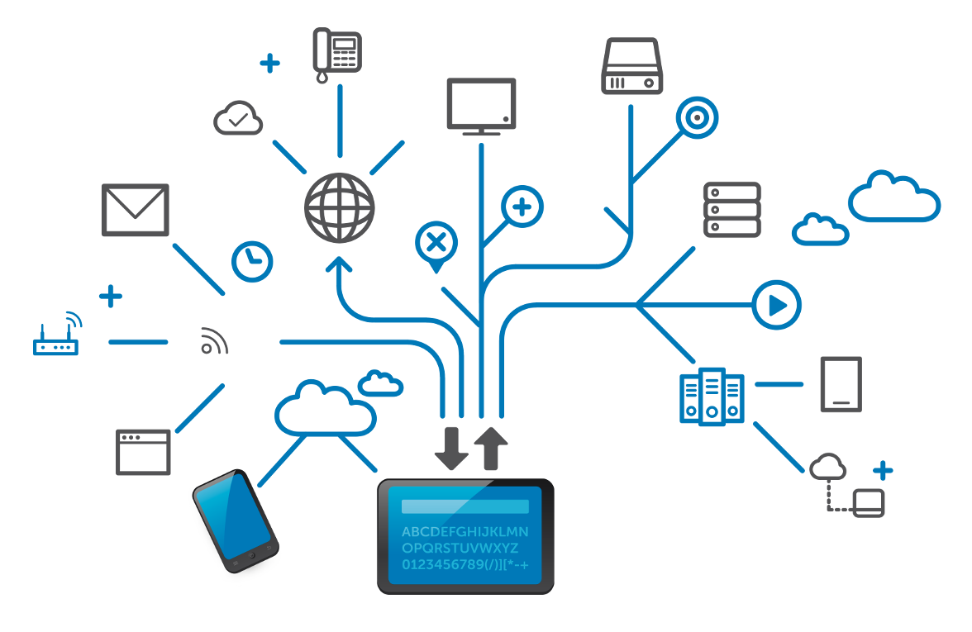
Installationen
Die in den endgültigen Projekten gewählten Installationen sind in einem vertikalen optischen Transportnetz angeordnet, das sich vom Keller bis zum Dach erstreckt und in jedem Telekommunikationsschrank zu finden ist.
8
LEKTION 4: Einblicke in die Systeme der Heizungs-, Lüftungs-, Klima-, Beleuchtungs-, Informations- und Kommunikationstechnik und ihre Anwendungen in modernen Gebäuden.

